Slide 1
ТЕМА: СКАЗКА о рыбаке и рыбке.
Составила учитель начальных классов МБОУ «Маломеминская ООШ Кайбицкого муниципального района РТ»

Slide 2
Формируемые УУД:
Познавательные УУД: формирование умения определять значение слов и обосновывать свое мнение; анализировать содержание иллюстрации, сравнивать героев произведения, определять особенности литературной сказки.
Регулятивные УУД: выполнять учебное задание, используя алгоритм, выполнять взаимопроверку учебного задания, оценивать выразительность чтения одноклассников.
Коммуникативные УУД: формирование умения адекватно взаимодействовать с партнером в рамках учебного диалога.
Предметные УУД: формирование умения сравнивать героев по их поступкам, желаниям речи, составлять словесный портрет литературного героя, умение выразительно читать текст, обогащение словарного запаса.
Личностные УУД: умение сотрудничать с учителем, одноклассниками, приходить к общему решению.

Slide 3
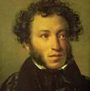
ПУШКИН Александр Сергеевич

Slide 4
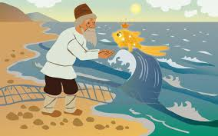

Slide 5
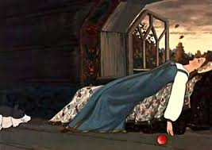

Slide 6
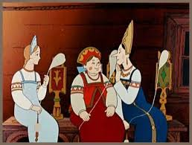

Slide 7
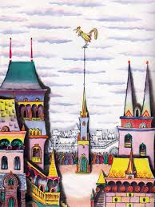

Slide 8
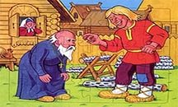

Slide 9
Часть 1.
Ветхая землянка – старый дом, вырытый в земле.
Невод – большая рыболовная сеть.
Откуп – плата.
Простофиля - глупый, несообразительный человек.
Части 2-3.
Кликать – звать.
Пуще – больше.
Бранится – ругается.

Slide 10
Части 4-5.
Корысть – выгода, польза.
Тесовые ворота – ворота, сделанные из тонких досок.
Части 6-8.
Столбовая дворянка – дворянка старинного рода.
Душегрейка – женская теплая кофта, обычно без рукавов, со сборками на талии.
Кичка – старинный праздничный головной убор замужней женщины.
Чупрун – чуб, хохол.

